Slide 1
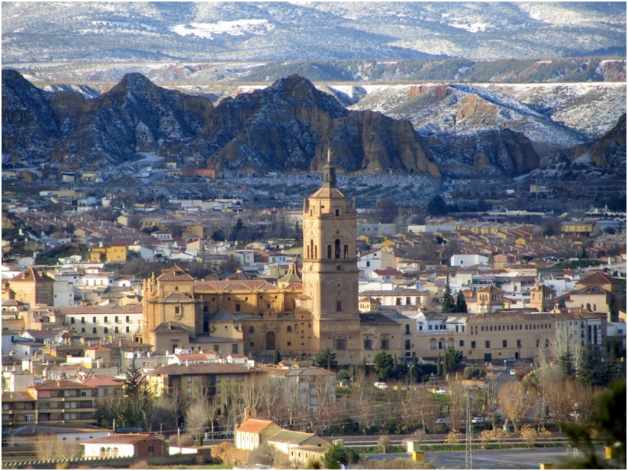
Martes 12-02-19
-Vuelo: Bucarest-Málaga. Llegada a Málaga.18:55.
-Llegada aproximada a Guadix 22:00 h Recogida de estudiantes rumanos en parada de bus de Av. Mariana Pineda(Centro de especialidades)

Slide 2
Miércoles 13-02-19
9:30 h. Presentación del Centro y Bienvenida.
10:15: Ice-Breaking activities. ( Actividades de presentación para alumnado)
11:15: Break
11:45 : Gymkana por Guadix.
14:45. Salida del centro. Tarde de convivencia con las familias.

Slide 3
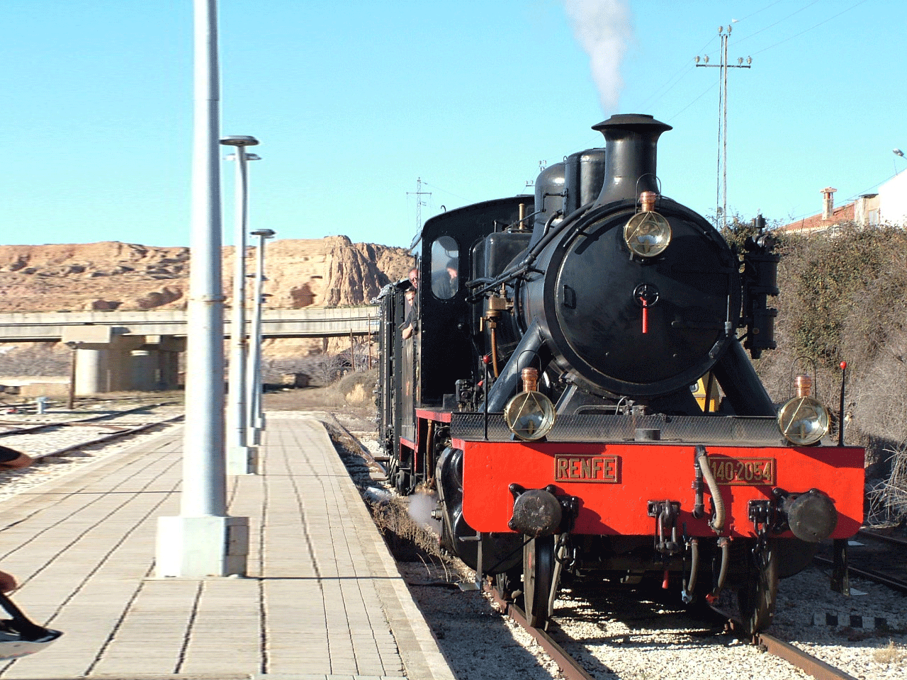
Jueves 14-02-19
9:15: History Workshop. Taller sobre la historia de España.
10: 15: Taller bailes tradicionales. 11:15: Break 11:45: Visita al Teatro Romano y recepción en el Ayuntamiento. 14:45. Tarde de convivencia con las familias.

Slide 4
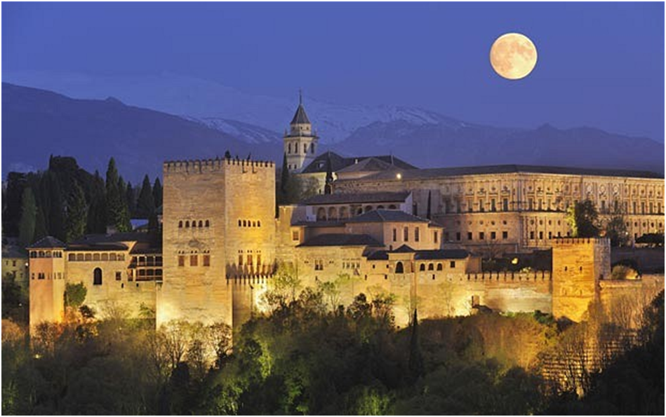
Viernes 15-02-19 -8.30h Visita Alhambra y Granada.

